Slide 1
Hadoop
MapReduce
报告人：刘东临、史邵冲
2019-04-01

Slide 2
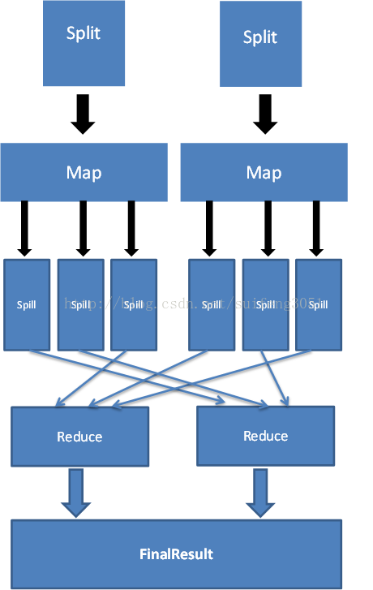
MapReduce
MapReduce的执行流程
MapReduce运行时，首先通过Map读取HDFS中的数据，然后经过拆分，将每个文件中的每行数据拆分成键值对（键值对的对应方法是可以通过函数编写自定义的）
默认将Key值相同的数据作为一组（可以通过Partation自定义分组方式）
最后输出作Reduce的输入，经过Reduce的处理，最后输出文件。
https://blog.csdn.net/suifeng3051/article/details/41651851

Slide 3
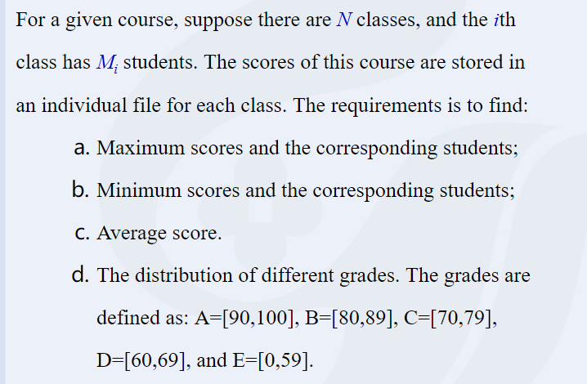
How do this?
对于给定的课程，假设有N个班级，第i个班上有Mi学生。 该课程的分数存储在每个班级的单个文件。 要求是找到：
1. 最高分和相应的学生;
2. 最低分数和相应的学生;
3. 平均分。
4. 不同等级的分布。 成绩定义为：A = [90,100]，B = [80,89]，C = [70,79]，D = [60,69]，E = [0,59]。

Slide 4
Think(思路)
改进思路： 还是用两个job，一个用于计算每个班级的最值平均和等级评定
Job2计算总体的最值平均和等级评定。
思路一：
以班级作为key，姓名成绩作为value，<class, name-score>。这样每一个班级就是一组，进入Reduce处理，Reduce计算最值和平均值，找到相应的学生姓名。对每一条数据进行等级的判断。
之后，将输出的结果作为下一个job的输入，这个job计算总体的最值和平均，累计各个等级的人数。
但是发现几个问题：
两个job之间存在依赖关系，尝试写jboController解决，但是失败
直接将job1的输出平均作为job2的输入，计算出来的平均值不等于真正的平均值。

Slide 5
Think(思路)
思路二：
以成绩作为key，姓名班级作为value，定义Partationer类，直接按照分数划分等级，分给5个reduce。
每个reduce按照班级计算等级，平均分等。
好处是直接出等级，但是计算每个班级时，较为麻烦。

Slide 6
Code
实现类和方法：
Job1
Map类重写方法，分离数据，以班级作为key
Reduce类整合计算各个班级最值和平均，等级评定
Job2
Map类重写方法，分离数据，以一个定值作为key（这样才能使数据整体Reduce）
Reduce类整合计算总体最值和平均，等级评定
测试
Python生成数据进行测试
Python本地测试计算结果的正确性

Slide 7
Code
代码演示
完整项目已上传github：
喜欢的同学麻烦给个Star ^_^

Slide 8
Code
private static String SPACE = "\t"; public static class Map extends Mapper<LongWritable, Text, Text, Text> { public void map(LongWritable key, Text value, Context context) throws IOException, InterruptedException { String line = value.toString(); StringTokenizer tokenizer = new StringTokenizer(line); while(tokenizer.hasMoreTokens()){ String name = tokenizer.nextToken(); //姓名 String classNo = tokenizer.nextToken(); //班级 String score = tokenizer.nextToken(); //成绩 String stuScore = name+SPACE+score; //姓名成绩作为value,班级作为key context.write(new Text(classNo), new Text(stuScore)); } } }

Slide 9
Code
public static class Reduce extends Reducer<Text, Text, Text, IntWritable> { public void reduce(Text key, Iterable<Text> values, Context context) throws IOException, InterruptedException {
for(Text val : values){ cache.add(val.toString()); String[] valTokens = val.toString().split(SPACE); int score = Integer.parseInt(valTokens[1]); if(max < score){ max = score; } if(min > score){ min = score; } sum += score; stuNum ++; } avg = sum / stuNum; context.write(new Text("classNo:"), new IntWritable(classNo)); context.write(new Text("The average is:"), new IntWritable(avg)); context.write(new Text("min:"), new IntWritable(min));

Slide 10
Code
for (String val : cache){ int score = Integer.parseInt(val.split(SPACE)[1]); if(score == min){ String name = val.split(SPACE)[0]; String text = name + SPACE + key.toString(); context.write(new Text(text), new IntWritable(min)); } } context.write(new Text("max:"), new IntWritable(max)); for (String val : cache){ int score = Integer.parseInt(val.split(SPACE)[1]); if(score == max){ String name = val.split(SPACE)[0]; String text = name + SPACE + key.toString(); context.write(new Text(text), new IntWritable(max)); } }

Slide 11
Code
for (String val : cache){ int score = Integer.parseInt(val.split(SPACE)[1]); if ((score>= 90)&&(score <=100)) { A ++; }else if((score >=80)&&(score< 90)) { B ++; }else if((score >=70)&&(score< 80)){ C ++; }else if((score >= 60)&&(score<70)){ D ++; }else{ E ++; } } context.write(new Text("A Num:"), new IntWritable(A)); context.write(new Text("B Num:"), new IntWritable(B)); context.write(new Text("C Num:"), new IntWritable(C)); context.write(new Text("D Num:"), new IntWritable(D)); context.write(new Text("E Num:"), new IntWritable(E)); context.write(new Text("-----------------------------------------------"), new IntWritable(classNo)); } }

Slide 12
Code
public static void main(String[] args) throws Exception { Configuration conf = new Configuration(); String[] otherArgs = new GenericOptionsParser(conf, args).getRemainingArgs(); String avgClassPath = otherArgs[1]+"/class"; String avgAllPath = otherArgs[1]+"/all"; if (otherArgs.length != 2) { // 判断路径参数是否为2个 System.err.println("Usage: Data Deduplication <in> <out>"); System.exit(2); } // 统计每个班级的成绩信息 Job job = new Job(conf, "ScoreAnalysis"); job.setJarByClass(ScoreAnalysis.class); // 设置Map、Combine和Reduce处理类 job.setMapperClass(ScoreAnalysis.Map.class); job.setReducerClass(ScoreAnalysis.Reduce.class); job.setMapOutputKeyClass(Text.class); job.setMapOutputValueClass(Text.class); job.setOutputKeyClass(Text.class); job.setOutputValueClass(IntWritable.class); FileInputFormat.addInputPath(job, new Path(otherArgs[0])); FileOutputFormat.setOutputPath(job, new Path(avgClassPath));

Slide 13
Code
// 统计全部班级的成绩信息 Job joball = new Job(conf, "ScoreAnalysis"); joball.setJarByClass(ScoreAnalysis.class); // 设置Map、Combine和Reduce处理类 joball.setMapperClass(ScoreAnalysis.AllMap.class); joball.setReducerClass(ScoreAnalysis.AllReduce.class); joball.setMapOutputKeyClass(IntWritable.class); joball.setMapOutputValueClass(Text.class); joball.setOutputKeyClass(Text.class); joball.setOutputValueClass(IntWritable.class); FileInputFormat.addInputPath(joball, new Path(otherArgs[0])); FileOutputFormat.setOutputPath(joball, new Path(avgAllPath));
// 做先后控制，job1结束后等待job2的结束 if (job.waitForCompletion(true)) { System.exit(joball.waitForCompletion(true) ? 0 : 1); }
// System.exit(joball.waitForCompletion(true) ? 0 : 1);

Slide 14
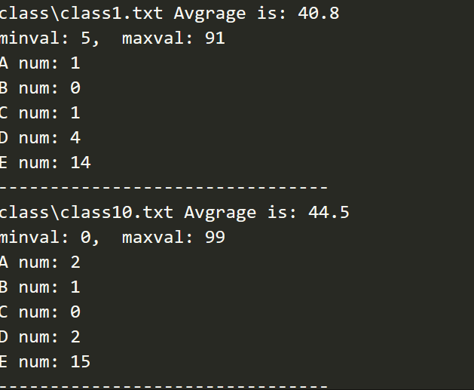
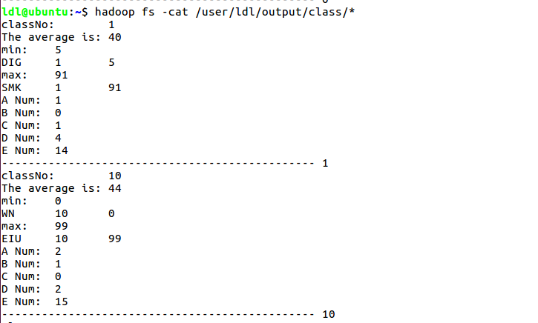
Result
班级结果：

Slide 15
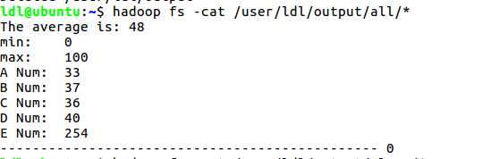
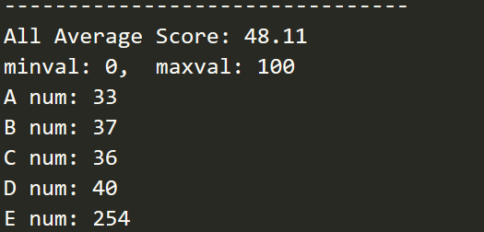
Result
全部结果：

Slide 16
Tips
Mapper和Reduce的输入格式：
Mapper的输入格式为： Mapper的输入数据(k1,v1)格式是：默认的按行分的键值对
<“行的首字节”, “行的内容”>。
Reducer的输入数据格式是：把相同的键合并后的键值对：
<key,[list of value](迭代器)>(只有value作为迭代器)
public void reducer(KEYIN key, Iterable<VALUEIN> values, org.apache.hadoop.mapreduce.Reducer.Context context);
参考：Hadoop MapReduce 里的迭代器是个大坑

Slide 17
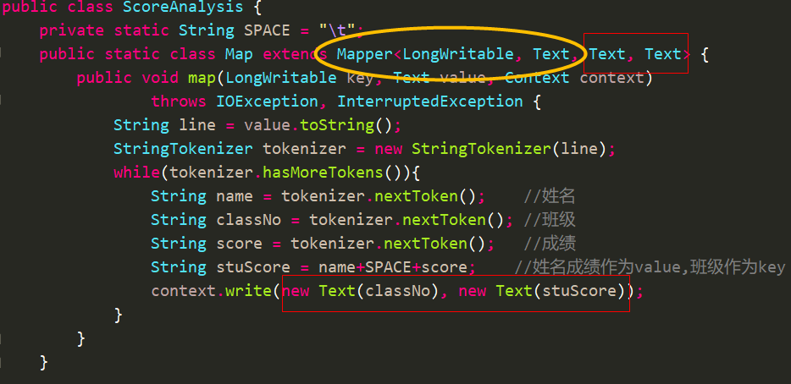
Tips
输入输出的<key,value>,类型一定要匹配，否则出错。
注意：
Reduce任务中，reduce函数的Iterable接口只能使用一次。所以一个Job只能有一个Reduce，但是一个MR程序可以多个Job。

Slide 18
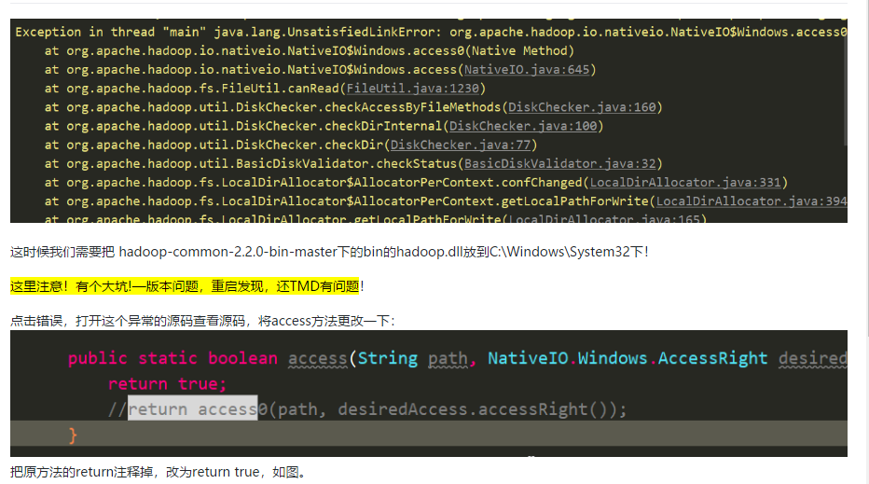
Tips
踩坑总结：
运行MR程序时，要保证output（或者是自定义的输出文件夹）为空，否则报错。
报错org.apache.hadoop.io.nativeio.NativeIO$Windows.access0(Ljava/lang/String;I)Z
运行时需要指定参数，在run->edit configration中设置
参考
https://blog.csdn.net/starlh35/article/details/76034247

